Slide 1

Class period 16
บทที่ 6 การแสดงผลการกระจายของข้อมูล (ต่อ)
timestamp - datetime
โดย ผศ. ดร.ธนพงศ์ อินทระ สาขาวิชาสถิติ มหาวิทยาลัยขอนแก่น

Slide 2
Quiz
https://drive.google.com/drive/folders/1AztYMSDdZiwjDHfSl0T51VSCYVRyQ2Z3?fbclid=IwAR1ITa6xSC4Yck3-SPxK4jY2EABAxYFW5HTBwt_xFDtDI5lP1N4e4kpunh8
โหลดไฟล์ example_timestamp.csv
เปรียบเทียบผลรวมของข้อมูล alpha และ beta ก่อนวันที่ 2 มิถุนายน 2020 และตั้งแต่วันที่ 2 มิถุนายน 2020
โดย ผศ. ดร.ธนพงศ์ อินทระ สาขาวิชาสถิติ มหาวิทยาลัยขอนแก่น
1

Slide 3
Timestamp - datetime
timestamp ใช้แปลงรูปแบบข้อมูลวันเดือนปีต่างๆ ให้เป็นรูปแบบ timestamp
การใช้งาน timestamp จะช่วยให้สามารถใช้การชี้หรือเรียงข้อมูลวันเดือนปีโดยจะต่างจากการชี้หรือเรียงข้อมูลแบบปกติในรูปแบบ string
timestamp จะสามารถกำหนดรูปแบบข้อมูลวันเดือนปีที่ต้องการและแปลงรูปแบบข้อมูลเป็นรูปแบบ timestamp การใช้งานจะยืดหยุ่นกว่า เพราะบางคนอาจจะใช้รูปแบบในการเก็บข้อมูลวันเดือนปีต่างกัน
datetime ใช้ในการชี้ข้อมูลรูปแบบ timestamp
โดย ผศ. ดร.ธนพงศ์ อินทระ สาขาวิชาสถิติ มหาวิทยาลัยขอนแก่น
2

Slide 4
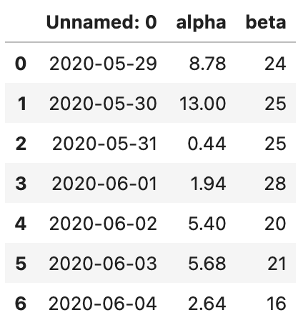
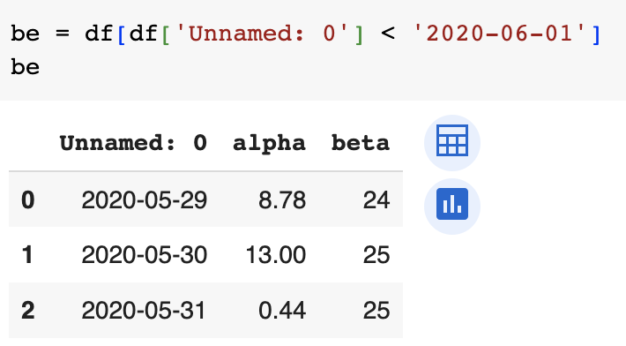
ยกตัวอย่างการชี้วันเดือนปีแบบ string ธรรมดา
ตัวอย่างข้อมูลวันเดือนปีจากคอลัมน์ Unnamed: 0 จะเรียงลำดับตามหลักการเรียงของข้อมูล string พื้นฐาน การใช้การชี้หรือการเรียงข้อมูลแบบ string จึงสามารถใช้ได้ เช่น
โดย ผศ. ดร.ธนพงศ์ อินทระ สาขาวิชาสถิติ มหาวิทยาลัยขอนแก่น
3

Slide 5
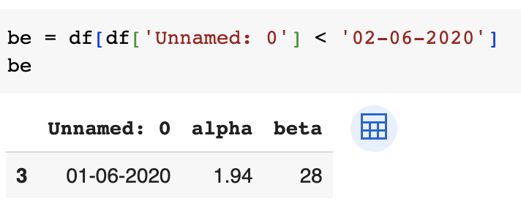
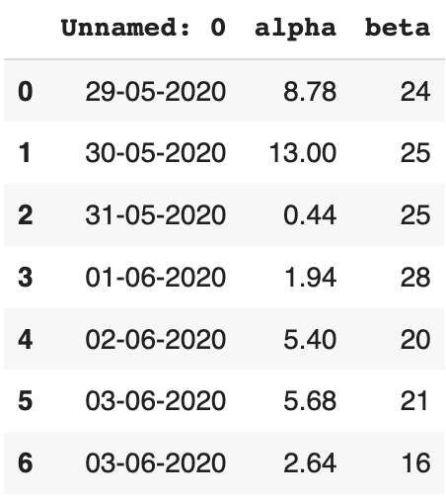
ยกตัวอย่างการชี้วันเดือนปีแบบ string ธรรมดา
เปลี่ยนรูปแบบวันเดือนปี และลองชี้และเรียงแบบ string
จะเห็นว่า เรียงไม่ถูก เพราะการเรียงแบบพื้นฐานของ string จะเรียงจาก
หน้าไปหลัง, 00 ถึง 10 หรือ 000 ถึง 999
ถ้าเป็นตัวอักษรจะเริ่มจาก Aa หรือ กก ดังนั้นจึงมีแค่ 01-06-2020
ที่น้อยกว่า 02-06-2020
โดย ผศ. ดร.ธนพงศ์ อินทระ สาขาวิชาสถิติ มหาวิทยาลัยขอนแก่น
4

Slide 6
การใช้ timestamp (.to_datetime)
การใช้งาน
import pandas as pd
pd.to_datetime(‘ข้อมูลคอลัมน์ที่ต้องการ’, format='%d-%m-%Y’)
โดย Input: format จะใช้กำหนดรูปแบบวันเดือนปีของข้อมูล input
%d คือ วัน
%m คือ เดือน
%Y คือ ปี
รูปแบบข้อมูลในคอลัมน์คือ 01-06-2020 format='%d-%m-%Y’
รูปแบบข้อมูลในคอลัมน์คือ 2020-06-01 format='%Y-%m-%d’
รูปแบบข้อมูลในคอลัมน์คือ 01/06/2020 format=‘%d/%m/%Y’
โดย ผศ. ดร.ธนพงศ์ อินทระ สาขาวิชาสถิติ มหาวิทยาลัยขอนแก่น
5

Slide 7
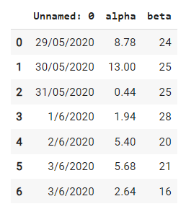

ดึงข้อมูลตัวอย่าง
import pandas as pd
df = pd.read_csv('/content/example_timestamp_03.csv’)
df
โดย ผศ. ดร.ธนพงศ์ อินทระ สาขาวิชาสถิติ มหาวิทยาลัยขอนแก่น
6

Slide 8
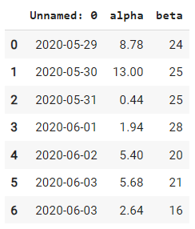

ตัวอย่างการใช้ .to_datetime แปลงรูปแบบข้อมูล
df['Unnamed: 0'] = pd.to_datetime(df['Unnamed: 0'], format='%d/%m/%Y')
df
โดย ผศ. ดร.ธนพงศ์ อินทระ สาขาวิชาสถิติ มหาวิทยาลัยขอนแก่น
7

Slide 9
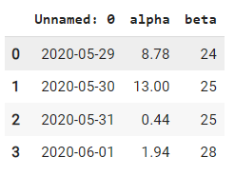
การชี้ข้อมูล timestamp ด้วย datetime
การชี้ข้อมูล timestamp จะใช้คำสั่ง datetime สามารถกำหนดวันเดือนปีในการชี้
datetime(day=วันที่ต้องการชี้, month=เดือนที่ต้องการชี้, year=ปีที่ต้องการชี้)
เช่น
from datetime import datetime
df[df['Unnamed: 0']<datetime(day=2,month=6,year=2020)]
โดย ผศ. ดร.ธนพงศ์ อินทระ สาขาวิชาสถิติ มหาวิทยาลัยขอนแก่น
8

Slide 10


การใช้ .sum() รวมข้อมูลตาม timestamp
ชี้ข้อมูล timestamp ที่ต้องการโดยใช้คำสั่ง datetime ตามด้วย .sum() และกำหนดตัวแปรเก็บค่า เช่น
A = data[data['Unnamed: 0']<datetime(day=2,month=6,year=2020)].sum()
print(A)
A['alpha']
โดย ผศ. ดร.ธนพงศ์ อินทระ สาขาวิชาสถิติ มหาวิทยาลัยขอนแก่น
8

Slide 11

การใช้ .sum() รวมข้อมูลตาม timestamp
ชี้ข้อมูล timestamp ที่ต้องการโดยใช้คำสั่ง datetime ตามด้วย .sum() และกำหนดตัวแปรเก็บค่า เช่น
BF = data[data['Unnamed: 0']<datetime(day=2,month=6,year=2020)].sum()
AT = data[data['Unnamed: 0']>=datetime(day=2,month=6,year=2020)].sum()
print(BF)
print(AT)
โดย ผศ. ดร.ธนพงศ์ อินทระ สาขาวิชาสถิติ มหาวิทยาลัยขอนแก่น
9

